Slide 1

第八章
Android数据存储与IO
教师：代立云

Slide 2
本章学习要点：
5. 自动朗读
SharedPreferences
的概念和作用。
学习要点
4. Android的手势支持。
2. Android的文件IO。
3. 了解SQLite数据库。

Slide 3
8.1
使用SheredPreferences

Slide 4
8.1.1 SharedPreferences与Editor简介
SharedPreferences保存的数据主要类似于配置信息格式的数据，因此它保存的数据主要是简单类型的key-value对。
Shared
Preference
接口主要负责读取应用程序的Preferences的数据，提供了常用方法来访问SharedPreferences中的key-value对。
boolean contains(String key)：判断SharedPreferences是否包含特定key的数据。
Abstract Map<String, ?> getAll()：回去SharedPreferences数据里全部的key-value对。
boolean getXxx(String key, xxx defValue)：获取SharedPreferences数据里指定key对应的value。

Slide 5
8.1.1 SharedPreferences与Editor简介
SharedPreferences接口本身并没有提供写入数据的能力，而是通过SharedPreferences 的内部接口， SharedPreferences 调用edit()方法即可获取它所对应的Editor对象。
Editor
提供了如右边的方法向SharedPreferences写入数据。
SharedPreferences.Editor clear()：清空SharedPreferences里所有的数据。
SharedPreferences.Editor putXxx(String key, xxx value)：向SharedPreferences存入指定key对应的数据。
SharedPreferences.Editor remove(String key)：删除SharedPreferences里指定key对应的数据项。
boolean commit()：当Editor编辑完成后，调用该方法提交修改。

Slide 6
8.1.1 SharedPreferences与Editor简介
SharedPreferences本身是一个接口，程序无法直接创建SharedPreferences 实例，只能通过Context提供的getSharedPreferences(String name, int mode)方法来获取SharedPreferences实例。
该方法的第二个参数支持如下几个值：
Context.MODE_PRIVATE：指定该SharedPreferences数据只能被本应用程序读写。
Context.MODE_WORLD_READABLE：指定该SharedPreferences数据能被其他应用程序读，但不能写。
Context.MODE_WORLD_WRITEABLE：指定该SharedPreferences数据能被其他应用程序读写。

Slide 7
8.1.2 SharedPreferences的存储位置和格式
String time=preferences.getString(“time”,null); int randNum=preferences.getInt(“random”,0);
读取SharedPreferences数据
//存入当前时间 editor.putString(“time”,sdf.format(new Date())); //存入一个随机数 editor.putInt(“random”,(int)(Math.random()*100));
当程序所读取的SharedPreferences数据文件根本不存在时，程序也会返回默认值，并不会抛出异常。
写入SharedPreferences数据
由于SharedPreferences并不支持Date类型的值，故程序使用了SimpleDateFormat将Date格式化成字符串后写入。。

Slide 8
8.1.2 SharedPreferences的存储位置和格式
SharedPreferences数据总是以XML格式保存：
<?xml version="1.0" encoding="utf-8" standalone='yes'?> <map> <string name="time">2016年01月19日 02:56:23</string> <int name="random" value="21" /> </map>
从上面的文件可以看出：
SharedPreferences数据文件的根元素是<map…/>元素，该元素里每个子元素代表代表一个key-value对，当value是整数类型时，使用<int…/>子元素；当value是字符串类型时，使用<string…/>子元素……以此类推。

Slide 9
8.2
File存储

Slide 10
8.2.1 openFileOutput和openFileInput
Context提供了如下两个方法来打开应用程序的数据文件夹的文件IO流：
FileInputStream openFileInput(String name)：打开应用程序的数据文件夹下的name文件对应的输入流。
FileOutputStream openFileOutput(String name, int mode)：打开应用程序的数据文件夹下的name文件对应的输出流。
指定打开文件的模式，支持如下值：
MODE_PRIVATE：该文件只能被当前程序读写。
MODE_APPEND：以追加方式打开该文件，应用程序可以向该文件中追加内容。
MODE_WORLD_READABLE：该文件的内容可由其他程序读取。
MODE_WORLD_WRITEABLE：该文件的内容可由其他程序读写。

Slide 11
8.2.1 openFileOutput和openFileInput
Context还提供了如下几个方法来访问应用程序的数据文件夹：
getDir(String name, int mode)：在应用程序的数据文件夹下获取或创建name对应的子目录。
File getFilesDir()：获取应用程序的数据文件夹的绝对路径。
String[] fileList()：返回应用程序的数据文件夹下的全部文件。
deleteFile(String)：删除应用程序的数据文件夹下的指定文件。
// 打开文件输入流 FileInputStream fis = openFileInput(FILE_NAME); byte[] buff = new byte[1024]; int hasRead = 0; StringBuilder sb = new StringBuilder(""); // 读取文件内容 while ((hasRead = fis.read(buff)) > 0) { sb.append(new String(buff, 0, hasRead)); } // 关闭文件输入流 fis.close();
// 以追加模式打开文件输出流 FileOutputStream fos = openFileOutput(FILE_NAME, MODE_APPEND); // 将FileOutputStream包装成PrintStream PrintStream ps = new PrintStream(fos); // 输出文件内容 ps.println(content); // 关闭文件输出流 ps.close();
Notes:
示例（如何读写应用程序数据文件夹内的文件）的部分代码

Slide 12
8.2.2 读写SD卡上的文件
读写SD卡上的文件请按如下步骤进行：
调用Environment的getExternalStorageState()方法判断手机上是否插入了SD卡，并且应用程序具有读写SD卡的权限。例如使用如下代码：
调用Environment的getExternalStorageDirectory()方法获取外部存储器，也就是SD卡的目录。
使用FileInputStream、FileOutputStream、FileReader或FileWriter读写SD卡里的文件。
//如果手机已插入SD卡，且应用程序具有读写SD卡的能力，下面语句返回true Environment.getExternalStorageState().equals(Environment.MEDIA_MOUNTED);
Notes:
当程序通过Context的openFileInput()或openFileOutput()来打开问价输入流、输出流时，程序所打开的都是应用程序的数据文件夹里的文件，这样所存储的文件大小可能比较有限，毕竟手机内置的存储空间是有限的。
为了更好地存取应用程序的大文件数据，应用程序需要读写SD卡上的文件。SD卡大大扩充了手机的存储能力。

Slide 13
8.2.2 读写SD卡上的文件
应用程序读写SD卡上的文件有如下两个注意点：
手机上应该已插入SD卡。对于模拟器来说，可通过mksdcard命令来创建虚拟存储卡。
为了读写SD卡上的数据，必须在应用程序的清单文件（AndroidManifest.xml）中添加读写SD卡的权限。
<!-- 在SD卡中创建与删除文件权限 --> <uses-permission android:name="android.permission.MOUNT_UNMOUNT_FILESYSTEMS" /> <!-- 向SD卡写入数据权限 --> <uses-permission android:name="android.permission.WRITE_EXTERNAL_STORAGE" />

Slide 14
8.3
SQLite数据库
Notes:
SQLite是一个嵌入式的数据库引擎，专门适用于资源有限的设备（手机、PDA等）上适量数据存储。SQLite数据库只是一个文件。

Slide 15
8.3.1 SQLiteDatabase简介
SQLiteDatabase提供了如下静态方法来打开一个文件对应的数据库：
static SQLiteDatabase openDatabase(String path, SQLiteDatabase.CursorFactory factory, int flags)：打开path文件所代表的SQLite数据库。
static SQLiteDatabase openOrCreateDatabase(File file, SQLiteDatabase.CursorFactory factory)：打开或创建（如果不存在）file文件所代表的SQLite数据库。
static SQLiteDatabase openOrCreateDatabase(String path, SQLiteDatabase.CursorFactory factory)：打开或创建（如果不存在）path文件所代表的SQLite数据库。
在程序中获取SQLiteDatabase对象之后，就可以调用SQLiteDatabase的方法，如insert、update、delete、query来操作数据库。
Notes:
Android提供了SQLiteDatabase代表一个数据库（底层就是一个数据库文件），一旦应用程序获得了代表指定数据库的SQLiteDatabase对象，接下来就可以通过SQLiteDatabase对象来管理和操作数据库了。

Slide 16
8.3.2 创建数据库和表
使用SQLiteDatabase的静态方法即可打开或创建数据库：
如果/mnt/db目录下的temp.db3文件存在，那么程序就是打开该数据库；
如果该文件不存在，将会在该目录下创建temp.db3文件。
SQLiteDatabase.openOrCreateDatabase("/mnt/db/temp.db3",null);
没有指定SQLiteDatabase.CursorFactory参数，如果指定该参数为null，则意味着使用默认的工厂。
在程序中创建数据表：
//定义建表语句 sql="create table user_inf(user_id integer primary key ," + " user_name varchar(255)," + " user_pass varchat(255))" //执行SQL语句 db.execSQL(sql);

Slide 17
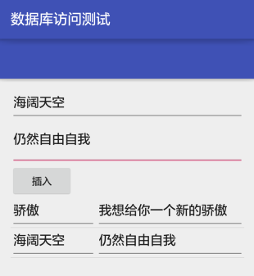
8.3.3 使用SQL语句操作SQLite数据库
SQLiteDatabase的execSQL()方法可执行任意的SQL语句，包括带占位符的SQL语句，但由于该方法没有返回值，因此一般用于执行DDL语句或DML语句。
如果需要执行查询语句，则可调用SQLiteDatabase的rawQuery(String sql, String[] selectionArgs)方法。
//例如如下代码可用于执行DML语句： db.execSQL("insert into news_inf values(null,?,?)" ,new String[]{title, content});

Slide 18
8.3.3 使用SQL语句操作SQLite数据库
总结起来，使用SQLiteDatabase进行数据库操作的步骤如下：
获取SQLiteDatabase对象，它代表了与数据库的连接。
调用SQLiteDatabase的方法来执行SQL语句。
操作SQL语句的执行结果，比如调用SimpleCursorAdapter封装Cursor。
关闭SQLiteDatabase，回收资源。

Slide 19
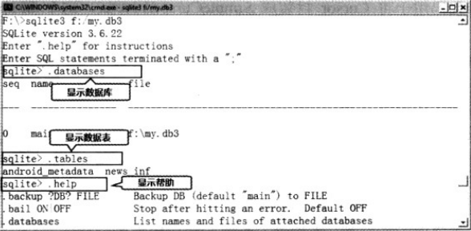
8.3.4 使用sqlite3工具
从图中可以看出，sqlite3中常用的命令如下：
.databases：查看当前数据库。
.tables：查看当前数据库里的数据库表。
.help：查看sqlite3支持的命令。
需要指出的是：SQLite内部只支持NULL、INTEGER、REAL（浮点数）、TEXT（文本）和BLOB（大二进制对象）这5种数据类型，但实际上SQLite完全可以接受varchar(n)、char(n)、decimal(p，s)等数据类型。
SQLite还有一个特点：它允许把各种类型的数据保存到任何类型字段中，开发者可以不用关心声明该字段所使用的数据类型。
Notes:
在Android SDK 的platform-tools目录下提供了一个sqlite3.exe文件，它是一个简单的SQLite数据库管理工具，类似于MySQL提供的命令行窗口。开发者利用该工具来查询、管理数据库。

Slide 20
8.3.5 使用特定方法操作SQLite数据库
1. 使用insert方法插入记录
SQLiteDatabase的insert方法的签名为 long insert(String table, String nullColumnHack, ContentValues values)，这个插入方法的参数说明如下：
table：代表想插入数据的表名。
nullColumnHack：代表强行插入null值的数据列的列名。当values参数为null或不包含任何key-value对时，该参数有效。
values：代表一行记录的数据。
Insert方法插入的一行记录使用ContentValues存放，ContentValues类似于Map，它提供了put(String key, Xxx value)方法用于存入数据，getAsXxx(String key)方法用于取出数据。
ContentValues values=new ContentValues(); values.put("name","孙悟空"); values.put("age",500); //返回新添记录的行号，该行号是一个内部值，与主键id无关，发生错误返回-1 long rowid = db.insert("person_inf",null,values);

Slide 21
8.3.5 使用特定方法操作SQLite数据库
2. 使用update方法插入记录
SQLiteDatabase的update方法的签名为 update(String table, ContentValues values, String whereClause, String[] whereArgs)，这个更新方法的参数说明如下：
table：代表想要更新的数据的表名。
values：代表想要更新的数据。
whereClause：满足该whereClause子句的记录将会被更新。
whereArgs：用于为whereClause子句传入的参数。
该方法返回受此update语句影响的记录的条数。
//例如：更新person_inf表中所有主键大于20的人的人名，可调用如下方法 ContentValues values=new ContentValues(); //存放更新后的人名 values.put("name","新人名"); int result=db.update("person_inf",values,"_id>?",new Integer[]{20});

Slide 22
8.3.5 使用特定方法操作SQLite数据库
3. 使用delete方法插入记录
SQLiteDatabase的delete方法的签名为 delete(String table, String whereClause, String[] whereArgs)，这个删除方法的参数说明如下：
table：代表想删除数据的表名。
whereClause：满足该whereClause子句的记录将会被删除。
whereArgs：用于为whereClause子句传入的参数。
该方法返回受此delete语句影响的记录的条数。
//例如：删除person_inf表中所有人名以“孙”开头的记录，可调用如下方法 int result=db.delete("person_inf","person_name like ?", new String[]{"孙_"});

Slide 23
8.3.5 使用特定方法操作SQLite数据库
4. 使用query方法插入记录
SQLiteDatabase的query方法的签名为 Cursor query(boolean distinct, String table, String[] columns, String whereClause, String[] selsectionArgs, String groupBy, String having, String orderBy, String limit)，这个query方法的参数说明如下：
distinct：指定是否去除重复记录。
table：执行查询数据的表名。
columns：要查询出来的列名。相当于select语句select关键字后面的部分。
whereClause：查询条件子句，相当于select语句where关键字后面的部分，在条件子句中允许使用占位符“？”。
selectionArgs：用于为whereClause子句中的占位符传入参数值，值在数组中的位置与占位符在语句中的位置必须一致；否则就会有异常。
groupBy：用于控制分组，相当于select语句group by关键字后面的部分。
having：用于对分组进行过滤，相当于select语句having关键字后面的部分。
orderBy：用于对记录进行排序，相当于select语句order by关键字后面的部分。
limit：用于进行分页，相当于select语句limit关键字后面的部分。
//例如：查询person_inf表中人名以“孙”开头的记录 Cursor cursor=db.query("person_inf", new String[]{"_id,name,age"} , "name like ?", new String[]{"孙%"} , null, null, "personid desc", "5,10"); //处理结果集 cursor.close();

Slide 24
8.3.6 事务
SQLiteDatabase中包含如下方法来控制事务：
beginTransaction()：开始事务。
endTransaction()：结束事务。
inTransaction()：如果当前上下文处于事务环境中，则返回true；否则返回false。
程序调用endTransaction()方法将会结束事务——那到底是提交事务还是回滚事务？这取决于SQLiteDatabase是否调用了setTransactionSuccessful()方法来设置事务标志，如果程序在事务执行中调用该方法设置了事务成功则提交事务；否则程序将会回滚事务。
//开始事务 db.beginTransaction(); try{ //执行DML语句 ... //调用该方法设置事务成功；否则endTransaction()方法将回滚事务 db.setTransactionSuccessful(); } finally{ //由事务的标志决定是提交事务还是回滚事务 db.endTransaction(); }

Slide 25
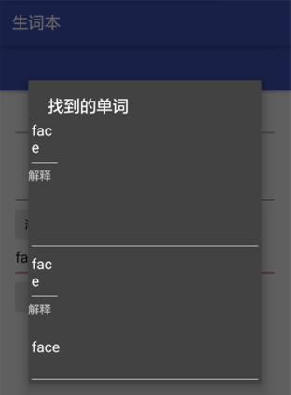
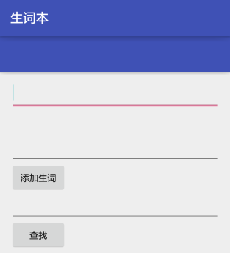
8.3.7 SQLiteOpenHelper类
SQLiteOpenHelper是Android提供的一个管理数据库的工具类，可用于管理数据库的创建和版本更新。一般的用法是创建SQLiteOpenHelper的子类，并扩展它的onCreate(SQLiteDatabase db)和onUpgrade(SQLiteDatabase db, int oldVersion, int newVersion)方法。
SQLiteOpenHelper包含如下常用的方法：
synchronized SQLiteDatabase getReadableDatabase()：以读写的方式打开数据库对应的SQLiteDatabase对象。
synchronized SQLiteDatabase getWritableDatabase()：以写的方式打开数据库对应的SQLiteDatabase对象。
abstract void onCreate(SQLiteDatabase db)：当第一次创建数据库时回调该方法。
abstract void onUpgrade(SQLiteDtabase db, int oldVersion, int newVersion)：当数据库版本更新时回调该方法。
synchronized void close()：关闭所有打开的SQLiteDatabase对象。

Slide 26
8.4
手势（Gesture）

Slide 27
所谓手势，其实是指用户手指或触摸笔在触摸屏上的连续触摸行为，比如在屏幕上从左至右滑出的一个动作，就是手势；再比如在屏幕上画出一个圆圈也是手势。手势这种连续的触碰会形成某个方向上的移动趋势，也会形成一个不规则几何图形。Android对两种手势行为都提供了支持。
手 势
第一种手势行为：
Android提供了手势检测，并为手势检测提供了相应的监听器。
第二种手势行为：
Android允许开发者添加手势，并提供了相应的API识别用户手势。

Slide 28
8.4.1 手势检测
Android为手势检测提供了一个GestureDetector类， GestureDetector实例代表了一个手势检测器，创建GestureDetector时需要传入一个GestureDetector.OnGestureListener实例， GestureDetector.OnGestureListener就是一个监听器，负责对用户的手势行为提供响应。
GestureDetector.OnGestureListener里包含的事件处理方法如下：
boolean onDown(MotionEvent e)：当触碰事件按下时触发该方法。
boolean onFling(MotionEvent e1, MotionEvent e2, float velocityX, float velocityY)：当用户手指在触摸屏上“拖过”时触发该方法。其中velocityX、velocityY代表“拖过”动作在横向、纵向上的速度。
abstract void onLongPress(MotionEvent e)：当用户手指在屏幕上长按时触发该方法。
boolean onScroll(MotionEvent e1, MotionEvent e2, float distanceX, float distanceY)：当用户手指在屏幕上“滚动”时触发该方法。
void onShowPress(MotionEvent e)：当用户手指在触摸屏上按下时，而且还未移动和松开时触发该方法。
boolean onSingleTapUp(MotionEvent e)：用户手指在触摸屏上的轻击事件将会触发该方法。

Slide 29
8.4.1 手势检测
1
创建一个GestureDetector对象。创建该对象时必须实现一个GestureDetector.OnGestureListener监听器实例。
两个步骤
2
为应用程序的Activity的TouchEvent事件绑定监听器，在事件处理中指定把Activity上的TouchEvent事件交给GestureDetector处理。
经过上面两个步骤之后，Activity上的TouchEvent事件就会交给GestureDetector处理，而GestureDetector就会检测是否触发了特定的手势动作。

Slide 30
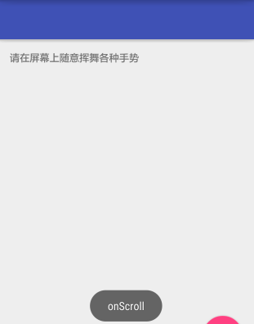
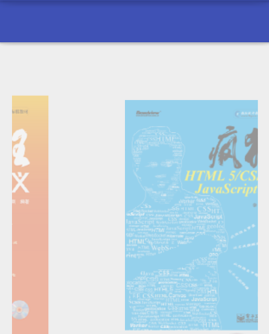
8.4.1 手势检测
实例：手势测试。
当用户随意在屏幕上触碰时，程序将会检测到用户到底执行了哪些手势。
实例：通过手势实现翻页效果。
在屏幕上执行“拖动”手势，即可看到ViewFlipper内组件切换的效果。

Slide 31
8.4.2 增加手势
Android除了提供手势检测之外，还允许应用程序把用户手势（多个连续的触摸事件在屏幕上形成特定的形状）添加到指定文件中，以备以后使用——如果程序需要，当用户下次再次画出该手势时，系统将可识别该手势。
Android使用GestureLibrary来代表手势库，并提供了GestureLibraries工具类来创建手势库。 GestureLibraries提供了如下4个静态方法从不同位置加载手势库：
Static GestureLibrary fromFile(String path)：从path代表的文件中加载手势库。
Static GestureLibrary fromFile(File path)：从path代表的文件中加载手势库。
Static GestureLibrary fromPrivateFile(Context context, String name)：从指定应用程序的数据文件夹的name文件中加载手势库。
Static GestureLibrary formRawResource(Context context, int resourceid)：从resourceid所代表的资源中加载手势库。

Slide 32
8.4.2 增加手势
一旦在程序中获得了GestureLibrary对象之后，该对象提供了如下方法来添加手势、识别手势：
void addGesture(String entryName, Gesture gesture)：添加一个名为entryName的手势。
Set<String> getGestureEntries()：获取该手势库中的所有手势的名称。
ArrayList<Gesture> getGestures(String entryName)：获取entryName名称对应的全部手势。
ArrayList<Prediction> recognize(Gesture gesture)：从当前手势库中识别与gesture匹配的全部手势。
void removeEntry(String entryName)：删除手势库中entryName对应的手势。
void removeGesture(String entryName, Gesture gesture)：删除手势库中entryName、gesture对应的手势。
boolean save()：当向手势库中添加手势或从中删除手势后调用该方法保存手势库。

Slide 33
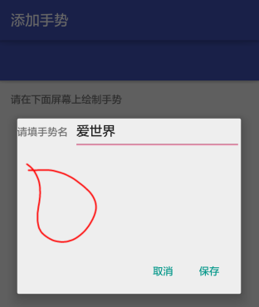

8.4.2 增加手势
Android除了提供了GestureLibraries、GestureLibrary来管理手势外，还提供了一个专门的手势编辑组件：GestureOverlayView，该组件就像是一个“绘图组件”，只是用户在组件上绘制的不是图形，而是手势。
为了监听GestureOverlayView组件上的手势事件，Android为GestureOverlayView 提供了OnGestureListener、OnGesturePerformedListener、OnGesturingListener三个监听器接口，这些监听器所包含的方法分别用于响应手势开始、结束、完成、取消等事件，开发者可根据实际需要来选择不同的监听器——一般来说，OnGesturePerformedListener是最常用的监听器，它可用于在手势事件完成时提供响应。

Slide 34
8.4.3 识别用户手势
GestureLibrary提供了recognize(Gesture ges)方法来识别手势，该方法将会返回该手势库中所有与ges匹配的手势——两个手势的图形越相似，相似度越高。
GestureLibrary提供了recognize(Gesture ges)方法的返回为ArrayList<Prediction>，其中Prediction封装了手势的匹配信息，Prediction对象的name属性代表的匹配的手势名，score属性代表了手势的相似度。

Slide 35
8.5
自动朗读
Notes:
Android提供了自动朗读支持。自动朗读支持也可以对指定文本内容进行朗读，从而发出声音；不仅如此，Android的自动朗读支持还允许把文本对应的音频录制成音频文件，方便以后播放。这种自助朗读的英文名称为TextToSpeech，简称TTS。借助于TTS的支持，可以在应用程序中动态的增加音频输出，从而改善用户体验。

Slide 36
Android的自动朗读支持主要通过TextToSpeech来完成，该类提供了如下一个构造器。
TextToSpeech(Context context, TextToSpeech.OnInitListener listener)
自动朗读
一旦在程序中获得了TextToSpeech对象之后，接下来即可调用TextToSpeech的setLanguage(Locale loc)方法来设置该TTS发生引擎应使用的语言、国家选项。
TextToSpeech类中最常用的两个方法是如下两个：
speak(CharSeequence text, int queueMode, Bundle params, String utteranceId)
synthesizeToFilespeak(CharSeequence text, Bundle params, File file, String utteranceId)

Slide 37
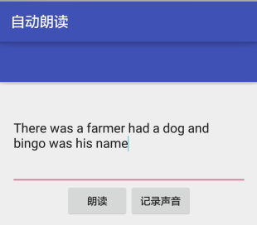
当程序用完了TextToSpeech对象之后，可以在Activity的OnDestroy()方法中调用它的shutdown()来关闭TextToSpeech，释放它所占用的资源。
自动朗读
归纳起来，使用TextToSpeech 的步骤如下：
创建TextToSpeech 对象，创建时传入OnInitListener监听器监听是否成功。
设置TextToSpeech所使用的语言、国家选项，通过返回值判断TTS是否支持该语言、国家选项。
调用speak()或synthesizeToFile()方法。
关闭TTS，回收资源。

Slide 38
8.6
本章小结
主要介绍了Android的输入、输出支持。
介绍了为记录、访问应用程序的参数、选项提供了SharedPreferences工具类。
重点掌握SQLite数据库。
Android的手势支持体现在两方面：手势检测与手势
简单介绍了自动朗读：把文本转化成声音。
Android数据存储与IO

